Slide 1
PL/0编译程序的实现

Slide 2
主要内容
PL/0语言描述
PL/0编译程序
  结构
  词法分析
  语法分析
  目标代码生成
  语法错误处理
  解释执行时的存储分配

Slide 3
本章目的
以PL/0为例学习编译程序实现的基本步骤和相关技术，熟悉并理解编译程序的基本原理和概念。

Slide 4
2.1 PL/0语言描述
它由世界著名计算机科学家N.Wirth编写
PL/0语言：PASCAL语言的子集，功能简单，结构清晰，可读性强，具备了一般高级语言的必备部分
它充分体现一个高级语言编译程序实现的基本方法和技术
本书提供了两种形式的PL/0语言的语法描述：
  语法图：用语法图描述语法规则的优点是直观、易读
  EBNF

Slide 5
PL/0的非形式化描述
数据类型只有整型
标识符的有效长度是10，以字母开始的字母数字串
数最多为14位
作用域规则（内层可引用包围它的外层定义的标识符)
过程无参，可嵌套定义（最多三层），可递归调用
语句类型：
  赋值语句，if...then..., while...do..., read, write, call, 复合语句（begin... end）， 说明语句（ const..., var..., procedure…）
13个保留字：if, then, while, do, read, write, call, begin, end, const, var, procedure, odd

Slide 6
PL/0程序示例
CONST A=10;
VAR B,C;
PROCEDURE P;
VAR D;
PROCEDURE Q;
VAR X;
BEGIN
READ(X);
D:=X;
WHILE X#0 DO CALL P;
END;
BEGIN
WRITE(D);
CALL Q;
END;
BEGIN
CALL P;
END.
P的程序体
主程序体
Q的程序体

Slide 7
2.1.1 PL/0 语言的语法描述图
语法描述图中的符号说明：
A
或
A
：表示终结符（构成语言文法的单词，语法成分的最小单位）
中文
：表示非终结符（用终结符和非终结符串
或终结符串定义）
通常称第一个非终结符为文法的开始符号。如“程序”

Slide 8

图2.1(a) 程序语法描述图

Slide 9
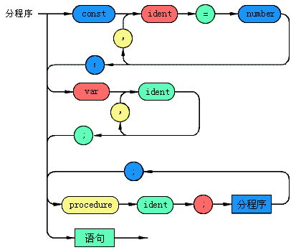
图2.1(b) 分程序语法描述图

Slide 10
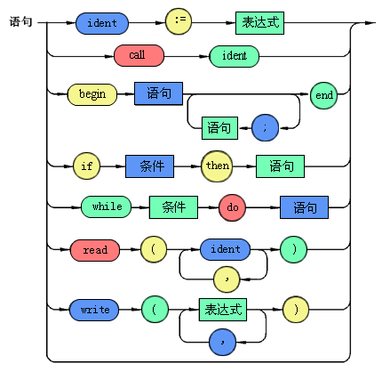
图2.1(c) 语句语法描述图

Slide 11
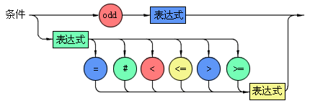
图2.1(d) 条件语法描述图

Slide 12
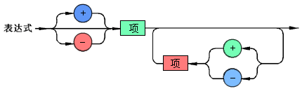
图2.1(e) 表达式语法描述图

Slide 13
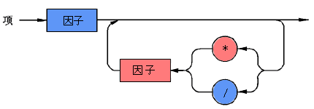
图2.1(f) 项语法描述图

Slide 14
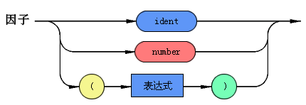
图2.1(g) 因子语法描述图

Slide 15
2.1.2 PL/0语言文法的EBNF表示
BNF（BACKUS-NAUR FORM）是根据美国的John W.Backus与丹麦的Peter Naur来命名的，它从语法上描述程序设计语言的元语言。采用BNF就可说明哪些符号序列是对于某给定语言在语法上有效的程序
BNF引入的符号：
< > 用左右尖括号括起来的语法成分为非终结符
∷= 表示该符号的左部由右部定义；
| 表示 ‘或’，左部可由多个右部定义；
EBNF引入的符号：
{ } 表示花括号内的语法成分可重复
[ ] 表示方括号内的语法成分为任选项
( ) 表示圆括号内的成分优先

Slide 16
PL/0语言文法的EBNF表示：
〈程序〉∷=〈分程序〉.
〈分程序〉∷=[〈常量说明部分〉][〈变量说明部分〉
][〈过程说明部分〉]〈语句〉
〈常量说明部分〉∷=CONST〈常量定义部分〉{，〈常
量定义〉}；
＜常量定义＞::=＜标识符＞＝＜无符号整数＞;
〈无符号整数〉∷=〈数字〉{〈数字〉}
〈变量说明部分〉∷=VAR〈标识符〉{，〈标识符〉}；

Slide 17
〈标识符〉∷=〈字母〉{〈字母〉|〈数字〉}
＜过程说明部分＞::=＜过程首部＞＜分程序＞｛；
＜过程说明部分＞｝
＜过程首部＞::=PROCEDURE＜标识符＞；

Slide 18
＜语句＞::=＜赋值语句＞｜＜条件语句＞｜＜当型
循环语句＞｜＜过程调用语句＞｜＜读语句＞｜＜写语
句＞｜＜复合语句＞｜＜空＞
＜赋值语句＞ ::= ＜标识符＞:=＜表达式＞
＜复合语句＞ ::= BEGIN＜语句＞｛；＜语句＞｝END
＜条件＞ ::= ＜表达式＞＜关系运算符＞＜表达式＞
｜ODD＜表达式＞

Slide 19
＜表达式＞ ::=[＋｜－]＜项＞｛＜加法运算符＞＜
项＞｝
＜项＞ ::= ＜因子＞｛＜乘法运算符＞＜因子＞｝
＜因子＞ ::= ＜标识符＞｜＜无符号整数＞｜‘（’＜
表达式＞‘）’

Slide 20
＜加法运算符＞ ::= ＋｜－
＜乘法运算符＞ ::= *｜/
＜关系运算符＞ ::= ＝｜＃｜＜｜＜＝｜＞｜＞＝
＜条件语句＞ ::= IF＜条件＞THEN＜语句＞
＜过程调用语句＞ ::= CALL＜标识符＞
＜当型循环语句＞ ::= WHILE＜条件＞DO＜语句＞
＜读语句＞ ::= READ’（’＜标识符＞｛，＜标识符＞
｝‘）’

Slide 21
＜写语句＞ ::= WRITE’（’＜表达式＞｛，＜表达式＞
｝‘）’
＜字母＞ ::= a|b|…|X|Y|Z
＜数字＞ ::= 0|1|…|8|9

Slide 22
2.2 PL/0编译程序的结构
PL/0的目标程序为假想栈式计算机的汇编语言，与计算机无关
PL/0的编译程序和目标程序的解释执行程序可用各种语言编写。

Slide 23
2.2 PL/0编译程序的结构
1、 PL/0编译程序的特点
  （1）编译程序采用一遍扫描方式，以语法分析程序为核心，词法分析程序和代码生成程序为一个独立过程，被语法分析程序所调用。
  （2）用表格管理程序建立变量，常量和过程标识符的说明与引用之间的信息联系。
  （3）用出错处理程序对词法和语法分析遇到的错误给出在源程序中出错的位置和错误性质。
  （4）当源程序编译正确时， PL/0编译程序自动调用解释执行程序，对目标代码进行解释执行。

Slide 24
2. PL/0编译程序的结构
PL/0源程序
词法分析程序
表格管理程序
语法语义分析程序
出错处理程序
代码生成程序
目标程序

Slide 25
PL/0编译系统的结构框架
PL/0源程序
PL/0编译程序
目标代码
解释执行程序
输入
输出

Slide 26
下面对Pascal语言书写的PL/0编译程序构造技术进行分析说明
  PL/0编译程序（包括主程序）是由18个嵌套及并列的过程 或函数组成:

Slide 27
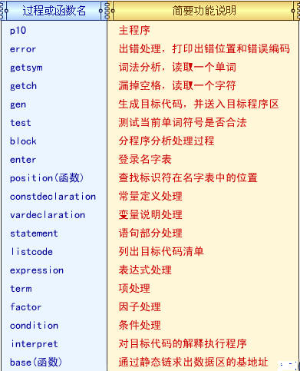

Slide 28
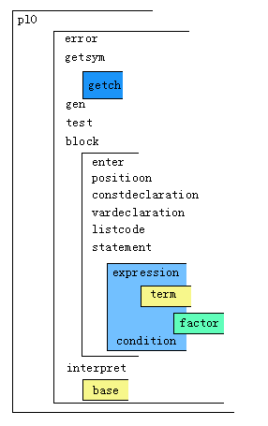
PL/O编译程序的过程与函数定义层次结构图

Slide 29
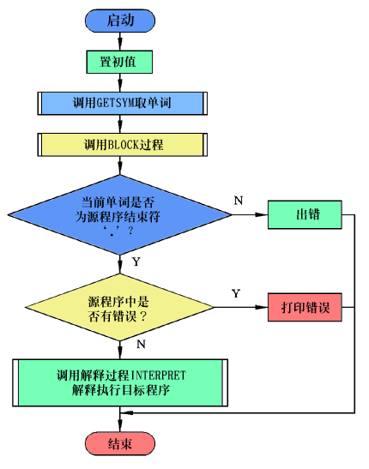
PL/O编译程序总体流程图

Slide 30
2.3PL/0编译程序的词法分析
词法分析程序GETSYM
功能
  识别单词作为语法分析的输入，单词分为关键字、运算符、界符、标识符和常数，其中前三类称为固有单词，后二类称为用户定义单词。

Slide 31
PL/0编译程序设置的三个全程变量：
  SYM：存放单词的类别,如beginsym, ident
  ID： 存放用户所定义的标识符的值
  NUM：存放用户定义的数

Slide 32
单词的种类：
关键字（保留字）：BEGIN、 END、 IF、 THEN等
运算符： 如+、-、*、/、：=、#、>=、<=等
标识符： 用户定义的变量名、常数名、过程名
常数： 如10、25、100等整数
界符： 如‘,’、‘.’ 、‘;’ 、‘(’ 、‘)’等

Slide 33
词法分析程序GETSYM所要完成的任务：
  滤空格
  识别保留字
  识别标识符
  拼数
  拼复合词
  输出源程序

Slide 34
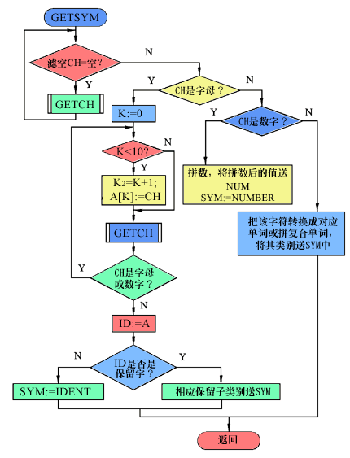
图 2.5 词法分析过程GETSYM

Slide 35
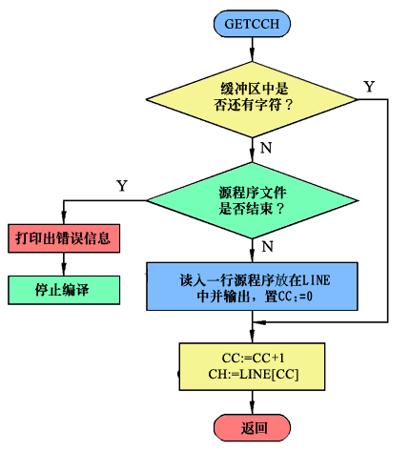
取字符过程GETCH：
图 2.6 取字符过程GETCH

Slide 36
具体程序：
PL/0编译程序设置的三个全程变量
  sym：存放单词的类别,如beginsym, ident
  id： 存放用户所定义的标识符的值
  num：存放用户定义的数
3个数组
  word：存放PL/0语言的13个保留字
  wsym：保留字的类别
  ssym：单符号的类别

Slide 37
enum symbol //枚举类型 单词的类别值
{nul,ident,number,plus,minus,times,slash,oddsym,eql,neq,lss,leq,gtr,geq,lparen,rparen,comma,semicolon,period,becomes,beginsym,endsym,ifsym,thensym,whilesym,writesym,readsym,dosym,callsym,constsym,varsym,procsym};
(下面的有关变量的定义)
enum symbol sym;
char id[al+1];//存放除数字之外的单词
例如：当前的单词为begin，则sym为beginsym，id为begin
char word[norw][al];//存放保留字
enum symbol wsym[norw];//保留字对应的类别值
enum symbol ssym[256];//单字符单词的类别值

Slide 38
void init() //初始化程序
{
for (i=0;i<256;i++) ssym[i]=(symbol)nul;//单字符的类别
ssym['+']=(symbol)plus;
ssym['-']=(symbol)minus;
ssym['*']=(symbol)times;
ssym['/']=(symbol)slash;
ssym['(']=(symbol)lparen;
ssym[')']=(symbol)rparen;
ssym['=']=(symbol)eql;
ssym[',']=(symbol)comma;
ssym['.']=(symbol)period;
ssym['#']=(symbol)neq;
ssym[';']=(symbol)semicolon;

Slide 39
//设置保留字名字，按照字母顺序，便于折半查找
strcpy(word[0],"begin");
strcpy(word[1],"call");
strcpy(word[2],"const");
strcpy(word[3],"do");
strcpy(word[4],"end");
strcpy(word[5],"if");
strcpy(word[6],"odd");
strcpy(word[7],"procedure");
strcpy(word[8],"read");
strcpy(word[9],"then");
strcpy(word[10],"var");
strcpy(word[11],"while");
strcpy(word[12],"write");

Slide 40
//设置保留字符号
wsym[0]=(symbol)beginsym;
wsym[1]=(symbol)callsym;
wsym[2]=(symbol)constsym;
wsym[3]=(symbol)dosym;
wsym[4]=(symbol)endsym;
wsym[5]=(symbol)ifsym;
wsym[6]=(symbol)oddsym;
wsym[7]=(symbol)procsym;
wsym[8]=(symbol)readsym;
wsym[9]=(symbol)thensym;
wsym[10]=(symbol)varsym;
wsym[11]=(symbol)whilesym;
wsym[12]=(symbol)writesym;

Slide 41
getch()程序 //读入一个字符
{
if(cc==ll)
{
ll=cc=0;
ch=' ';
while(ch!=10) //10为回车，读入一行
{
line[ll]=ch;
ll++;
}
}
ch=line[cc];
cc++;
}

Slide 42
getsym()//词法分析程序，读入单词，识别类型
while (ch==' '||ch==10||ch==9) //忽略空格、换行和TAB
{
getchdo;//相当于getch
};

Slide 43
//名字或保留字以a…z开头
if(ch>=‘a’&&ch<=‘z’)说明可能为关键字或标识符
{
k=0;
do //读入当前的单词
{
if (k<al){a[k]=ch;k++;}
getchdo;
}while(ch>='a'&&ch<='z'||ch>='0'&&ch<='9');
a[k]=0;
strcpy(id,a);
二分查找是否为关键字，是则由k指示
若是，则sym=wsym[k];
否则，sym=ident;

Slide 44
if(ch>='0'&&ch<='9')//检查是否为数字
{
k=0;
num=0;
sym=number;
do
{
num=10*num+ch-'0';k++;getchdo;
}while(ch>='0'&&ch<='9');
k--;
if(k>nmax)error(30);
}

Slide 45
if(ch==':')//检查赋值符号
{
getchdo;
if(ch=='=')
{
sym=becomes;
getchdo;
}
else
sym=(symbol)nul;//不能识别的符号

Slide 46
if(ch=='<')//检测小于或小于等于符号
{
getchdo;
if(ch=='=')
{
sym=leq;//小于等于
getchdo;
}
else
sym=(symbol)lss;//小于

Slide 47
if(ch=='>')//检测大于或大于等于符号
{
getchdo;
if(ch=='=')
{
sym=(symbol)geq;//大于等于
getchdo;
}
else
sym=(symbol)gtr;//大于

Slide 48
//当符号不满足上述条件时，全部按照单字符处理sym=ssym[ch];

Slide 49
图 2.5 词法分析过程GETSYM
const b=150;
var x;
begin
read(x)
end.

Slide 50
2.4 PL0编译程序的语法语义分析
语法分析的任务：识别单词符号序列是否符合给定的语法规则
语法分析的设计与实现
  自顶向下的语法分析
  递归子程序法

Slide 51
自顶向下的语法分析
VAR A;
BEGIN
READ(A)
END.
<程序>
<分程序>
.
<变量说明部分>
<语句>
VAR
<标识符>
；
<复合语句>
A
BEGIN
<语句>
END
<读语句>
READ
（
<标识符>
）
A

Slide 52
语法分析采用递归子程序法：
对应每个非终结符语法单元，编一个独立的处理过程（或子程序）
  语法分析从读入第一个单词开始由非终结符‘程序’即开始符出发，沿语法描述图箭头所指出的方向进行分析。
  当遇到非终结符时，则调用相应的处理过程，从语法描述图看也就进入了一个语法单元，再沿当前所进入的语法描述图的箭头方向进行分析
  当遇到描述图中是终结符时，则判断当前读入的单词是否与图中的终结符相匹配，若匹配，则执行相应的语义程序（就是翻译程序）再读取下一个单词继续分析。
  遇到分支点时将当前的单词与分支点上多个终结符逐个相比较，若都不匹配时可能是进入下一个非终结符语法单位或是出错

Slide 53
如何用递归子程序法来实现表达式的语法分析？
〈表达式〉∷=[+|-]〈项〉{（+|-）〈项〉}
〈项〉∷=〈因子〉{（*|/）〈因子〉}
〈因子〉∷=〈标识符〉|〈无符号整数〉|‘（’〈表达式〉‘）’

Slide 54
〈表达式〉∷=[+|-]〈项〉{（+|-）〈项〉}
表达式的实现 expr
if sym 是正或负
{addop=sym;getsym; term;if(addop为负) 将项取反； }
else term;
while sym in [plus, minus]
{getsym;
term;
将两项进行运算
}

Slide 55
〈项〉∷=〈因子〉{（*|/）〈因子〉}
〈项〉的实现
term：
{
factor;
while sym in [ times, slash ]
{ getsym; factor;将两个因子进行运算}
}

Slide 56
〈因子〉∷=〈标识符〉|〈无符号整数〉|‘（’〈表达式〉‘）’
〈因子〉的实现
factor：
if (sym ！= ident && sym ！= number )
if (sym = =‘(‘ )
{
getsym;
expr;
if (sym = ‘)’ ) getsym;
else error
}
else error

Slide 57
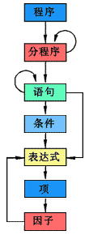
对PL/0语言进行语法分析时，各个非终结符语法单元所对应 的分析过程之间存在的调用关系如图所示

Slide 58
语法语义分析的处理程序由BLOCK程序完成，其流程图如下图所示：

Slide 59
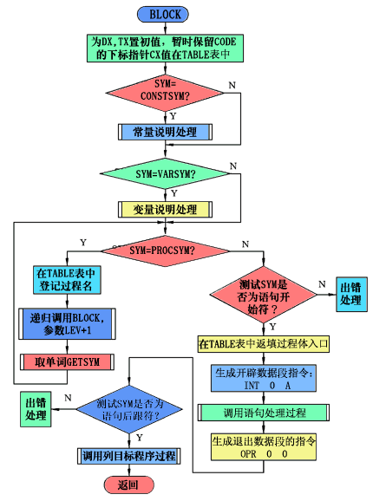
程序BLOCK过程的流程图：
名字表是全程量一维数组TABLE
TX为TABLE的指针
LEV表示层次
DX本层局部变量分
配的相对存储位置
〈分程序〉∷=[〈常量说明部分〉][〈变量说明部分〉
][〈过程说明部分〉]〈语句〉

Slide 60
（1）说明部分的处理：
对每个过程说明的对象（变量，常量和过程）造名字表，填写所在层次，标识符的属性和分配的相对位置。
标识符的属性不同时，所需填入的信息也不同。
登录信息由ENTER过程完成

Slide 61
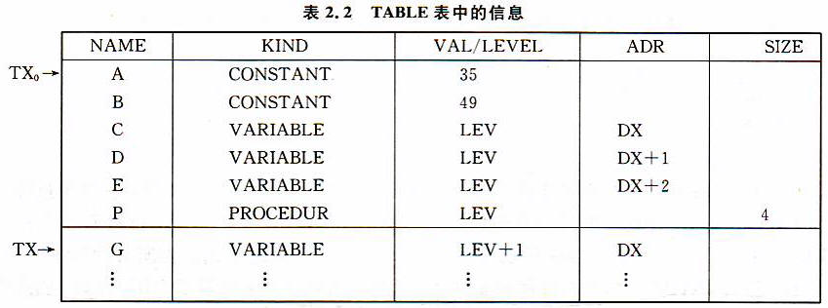
例如，一个PL/O语言过程说明部分的片段为：
CONST A=35,B=49;
VAR C,D,E;
PROCEDURE P;
VAR G
对常量、变量和过程说明分析后，得到TABLE表中的信息
如表2.2所示：

Slide 62
（2）过程体的处理：
从语法上对语句逐句分析
  当语法正确时就生成相应语句功能的目标代码
  当遇到标识符的引用时就调用POSITION函数查TABLE表， 看是否有过正确定义，若已有，则从表中取相应的有关信息，供代码的生成使用。若无定义则调用出错处理程序

Slide 63
2.5 PL/O编译程序的目标代码结构和代码生成
PL/O编译程序所产生的目标代码是一个假想栈式计算机
的汇编语言，可称为类PCODE指令代码，它不依赖任何实
际计算机
指令格式如下：
f l a
f 功能码
l 层次差
a 根据不同的指令有所区别
八条目标指令：（ a为其他值均为非法指令）

Slide 64
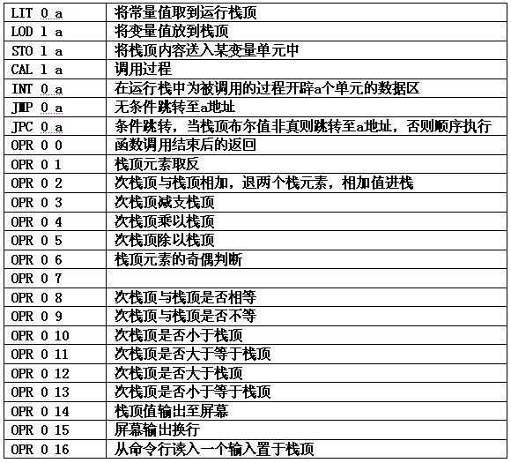
a是常数值
a是存储空间，l是调用层与说明层的层次差
a是存储空间
a是被调用过程的目标程序入口地址
假转
奇数为真，偶数为假
与JPC连用时，相等才转到a

Slide 65
编译程序的目标代码生成
  在分析程序体时生成的
  当分析程序体中的每个语句时，当语法正确则调用目标代码生成过程以生成与PL/O语句等价功能的目标代码，直到编译正常结束
  由过程GEN完成，GEN有三个参数，分别代表目标代码的功能码，层差和位移量
    例如：gen(opr,0,16) 从命令行读入一个输入到栈顶
  生成的代码顺序放在数组CODE中
    CODE为一维数组，数组元素为记录型数据，每一个记录就是一条目标指令
    CX为指令的指针，由0开始顺序增加

Slide 66
PL/O源程序和对应的目标程序的清单：
    0 jmp 0 8 8是主程序入口
    1 jmp 0 2 2是P过程入口
    2 int 0 3 在运行栈中申请3个栈空间
    3 lod 1 3 将变量b取至栈顶
    4 lit 0 10 将常量10取到栈顶
    5 opr 0 2 次栈顶与栈顶相加，结果放在次栈顶
    6 sto 1 4 将栈顶的内容放入变量C的单元中
    7 opr 0 0 过程调用结束后，返回调用点
    8 int 0 5 在运行栈中申请5个栈空间
const a=10;
var b,c;
procedure p;
begin
c:=b+a;
end;
name | kind | val/level | adr | size
a | constant | 10
b | variable | 0 | 3
c | variable | 0 | 4
p | procedure | 0 | 2 | 3

Slide 67
begin
read(b);
while b#0 do
begin
call p;
write(2*c);
read(b);
end
end.
    9 opr 0 16 从命令行读入输入置于栈顶
    10 sto 0 3 将栈顶值存入变量
    11 lod 0 3 将变量取至栈顶
    12 lit 0 0 将常值0进栈
    13 opr 0 9 次栈顶与栈顶是否不等结果放入 次栈顶
    14 jpc 0 24 当栈顶内容为非真时，转向24
    15 cal 0 2 调用入口地址2
    16 lit 0 2 将常量2取到栈顶
    17 lod 0 4 将变量取至栈顶
    18 opr 0 4 次栈顶与栈顶相乘放入次栈顶
    19 opr 0 14 栈顶输出到屏幕
    20 opr 0 15 屏幕输入换行
    21 opr 0 16 从命令行读入一个输入到栈顶
    22 sto 0 3 将栈顶的内容送入变量b的单元中
    23 jmp 0 11 无条件转向地址11
    24 opr 0 0 过程调用结束后，返回调用点

Slide 68
    0 jmp 0 14
    1 jmp 0 7
    2 jmp 0 3
    3 int 0 3
    4 lit 0 2
    5 sto 2 3
    6 opr 0 0
    7 int 0 3
    8 lit 0 1
    9 sto 1 3
    10 lod 1 3
    11 opr 0 14
    12 opr 0 15
    13 opr 0 0
    14 int 0 5
    15 cal 0 7
    16 opr 0 0
const a=6,b=8;
var x,y;
procedure p;
procedure q;
x:=2;
begin
x:=1;
write(x);
end;
begin
call p;
end.

Slide 69
const a=6,b=8;
var x,y;
procedure p;
begin
x:=1;
write(x);
end;
procedure q;
var c,d;
begin
c:=3;
x:=2;
d:=x+c;
write(d);
end;
begin
call p;
end.
    0 jmp 0 23
    1 jmp 0 2
    2 int 0 3
    3 lit 0 1
    4 sto 1 3
    5 lod 1 3
    6 opr 0 14
    7 opr 0 15
    8 opr 0 0
    9 jmp 0 10
    10 int 0 5
    11 lit 0 3
    12 sto 0 3
    13 lit 0 2
    14 sto 1 3
    15 lod 1 3
    16 lod 0 3
    17 opr 0 2
    18 sto 0 4
    19 lod 0 4
    20 opr 0 14
    21 opr 0 15
    22 opr 0 0
    23 int 0 5
    24 cal 0 2
    25 opr 0 0

Slide 70
2.6 PL/O编译程序的语法错误处理
1.PL/O编译程序对语法错误的两种处理方法：
对于易于校正的错误，如丢了逗号、分号等，则指出出
错位置，并加以校正。校正的方式就是补上逗号或分号

Slide 71
对于难于校正的错误，跳过一些后面输入的单词符号，
直到读入一个能使编译程序恢复正常语法分析工作的单
词为止。
具体做法是：当语法分析进入或退出一个语法
单元的处理程序时，调用一个测试程序TEST，其流程图
如2.9所示：它的功能是检查当前单词是否属于该语法单
元的开始符号集合或后跟符号集合

Slide 72
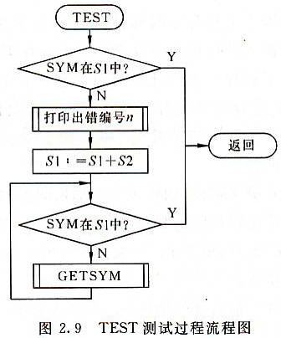

Slide 73
表 2.3 PL/0文法非终结符的开始符号与后继符号集合表
非终结符名 | 开始符号集合 | 后继符号集合
分程序 | const var procedure ident if call begin while read write | . ；
语句 | ident call begin if while read write | . ； end
条件 | odd + - ( ident number | then do
表达式 | + - ( ident number | . ； ) rop end then do
项 | ident number ( | . ；) rop + - end then do
因子 | ident number ( | . ； + - * ／ end then do
*注： 表2.3中'rop'表示关系运算符集合,如=，＃，＜，＜=，＞，＞=。

Slide 74
TEST测试过程三个参数的含义：
①S1 当语法分析进入或退出某一语法单元时当前单词符号
应属于的集合，它可能是一个语法单元开始符号的集合或
后继符号的集合
②S2 在某一出错状态时，可恢复语法分析继续正常工作的
补充单词符号集合
③n 整型数，出错信息编号

Slide 75
2.PL/O编译程序对语义错误
如标识符未加说明就引用，或虽经说明，但引用与说明
的属性不一致。这时只给出错误信息和出错的位置，编译工
作可继续进行

Slide 76
3.PL/O编译程序对运行错
如溢出、越界等，只能在运行时发现，由于PL/O编译
程序的功能限制无法指出运行时所发生的错误在源程序的对
应位置

Slide 77
4.PL/O语言的出错信息表：
出错编号 出错原因
1： 常数说明中的“=”写成“∶=”。
2： 常数说明中的“=”后应是数字。
3： 常数说明中的标识符后应是“=”。
4： const ,var, procedure后应为标识符。
5： 漏掉了‘，’或‘；’。
6： 过程说明后的符号不正确(应是语句开始符，或过程
定义符)。
7： 应是语句开始符。
8： 程序体内语句部分的后跟符不正确。

Slide 78
出错编号 出错原因
9： 程序结尾丢了句号‘.’。
10： 语句之间漏了‘；’。
11： 标识符未说明。
12： 赋值语句中，赋值号左部标识符属性应是变量。
13： 赋值语句左部标识符后应是赋值号‘∶=’。
14： call后应为标识符。
15： call后标识符属性应为过程。
16： 条件语句中丢了‘then’。
17： 丢了‘end“或’；‘。
18： while型循环语句中丢了'do'。

Slide 79
出错编号 出错原因
19： 语句后的符号不正确。
20： 应为关系运算符。
21： 表达式内标识符属性不能是过程。
22： 表达式中漏掉右括号‘)’。
23： 因子后的非法符号。
24： 表达式的开始符不能是此符号。
31： 数越界。
32： read语句括号中的标识符不是变量。

Slide 80
2.7 PL/O编译程序的目标代码解释执行时的存储分配
存储区:
  数组CODE存放目标程序
  运行时的数据区S
S是由解释程序定义的一维整型数组
由于PL/O语言的目标程序是一种假想的栈式计算机的汇
编语言，现仍用Pascal语言解释执行

Slide 81
解释执行时的数据空间S为栈式计算机的存储空间
遵循后进先出规则，对每个过程（包括主程序）当被调
用时，才分配数据空间，退出过程时，所分配的数据空
间被释放

Slide 82
解释程序定义了4个寄存器：
①I 指令寄存器:存放当前正在解释的一条目标指令
②P 程序地址寄存器:指向下一条要执行的目标程序的
地址（相当目标程序CODE数组的下标）

Slide 83
③T 栈顶寄存器。指向当前栈中最新分配的单元（T也是
数组S的下标）。
每个过程当它被调用时，给它分配的数据空间（下边称数据段）可分成两部分：
  静态部分：包括变量存放区和三个联系单元
  动态部分：作为临时工作单元和累加器用。需要时随时分配，用完后立即释放
④B 基址寄存器。指向当前执行过程的在数据区S中
给该过程分配的数据段起始地址，称基地址

Slide 84
当过程被调用时，在栈顶分配三个联系单元，这三个联
系单元存放的内容分别为：
①SL 静态链：指向定义该过程的直接外过程（或主程序
）运行时最新数据段的基地址
②DL 动态链：指向调用该过程前正在运行过程的数据段
基地址
③RA 返回地址：记录调用该过程目标程序的断点，即
当时的程序地址寄存器P的值。也就是调用过程指令的
下一条指令的地址

Slide 85
PL/O编译程序给每个过程定义的变量在数据段内分配的
相对位置是从3开始顺序增加。前面的三个单元为上面指
出的联系单元

Slide 86
具体的过程调用和结束，对上述寄存器及3个联系单元的
填写和恢复由下列目标指令完成
（1）INT 0 A
每个过程目标程序的入口都有这样一条指令，用以完成
开辟数据段的工作
A域的值指出数据段的大小，即为局部变量个数+3（联
系单元个数为3）
由编译程序的代码生成给出
开辟数据段的结果是改变栈顶寄存器T的值，即T:=T+A

Slide 87
（2）OPR 0 0
是每个过程出口处的一条目标指令
用以完成该过程运行结束后释放数据段的工作，即退栈
工作
恢复调用该过程前正在运行的过程（或主程序）的数据
段基地址寄存器的值和栈顶寄存器T的值，并将返回地
址送到指令地址寄存器P中，以使调用前的程序从断点
开始继续执行

Slide 88
（3）CAL L A
为调用过程的目标指令
L 为层次差，它是寻找静态链的依据。
A 为被调用过程的目标程序入口
CAL指令还完成填写静态链、动态链、返回地址，并将
被调用过程的基地址值送入基址寄存器B中，目标程序
的入口地址A的值送指令地址寄存器P中，使指令从A开
始执行

Slide 89
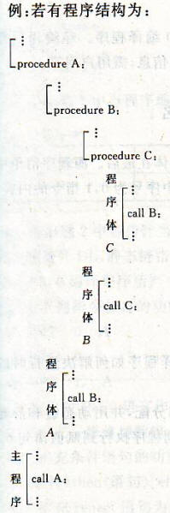
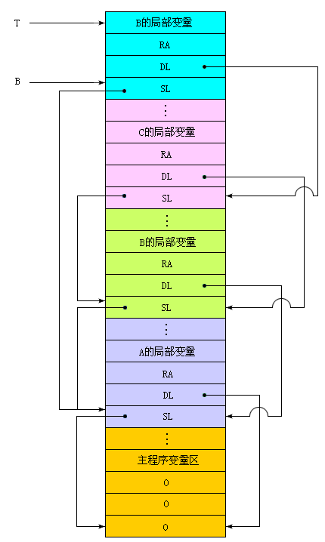
程序进入C过程中又调用B过程时数据区栈中的情况

Slide 90
    0 jmp 0 14
    1 jmp 0 7
    2 jmp 0 3
    3 int 0 3
    4 lit 0 2
    5 sto 2 3
    6 opr 0 0
    7 int 0 3
    8 lit 0 1
    9 sto 1 3
    10 lod 1 3
    11 opr 0 14
    12 opr 0 15
    13 opr 0 0
    14 int 0 5
    15 cal 0 7
    16 opr 0 0
const a=6,b=8;
var x,y;
procedure p;
procedure q;
x:=2;
begin
x:=1;
write(x);
end;
begin
call p;
end.

Slide 91

const a=6,b=8;
var x,y;
procedure p;
procedure q;
x:=2;
begin
x:=1;
write(x);
end;
begin
call p;
end.
指令寄存器I: jmp 0 14
程序地址寄存器：P=1
    0 jmp 0 14
    1 jmp 0 7
    2 jmp 0 3
    3 int 0 3
    4 lit 0 2
    5 sto 2 3
    6 opr 0 0
    7 int 0 3
    8 lit 0 1
    9 sto 1 3
    10 lod 1 3
    11 opr 0 14
    12 opr 0 15
    13 opr 0 0
    14 int 0 5
    15 cal 0 7
    16 opr 0 0
指令寄存器I: int 0 5
程序地址寄存器：P=15
基址B=0
执行
RA（0）
DL（0）
SL（0）

Slide 92
const a=6,b=8;
var x,y;
procedure p;
procedure q;
x:=2;
begin
x:=1;
write(x);
end;
begin
call p;
end.
指令寄存器I: cal 0 7
程序地址寄存器：P=16
基址B=0
    0 jmp 0 14
    1 jmp 0 7
    2 jmp 0 3
    3 int 0 3
    4 lit 0 2
    5 sto 2 3
    6 opr 0 0
    7 int 0 3
    8 lit 0 1
    9 sto 1 3
    10 lod 1 3
    11 opr 0 14
    12 opr 0 15
    13 opr 0 0
    14 int 0 5
    15 cal 0 7
    16 opr 0 0
程序地址寄存器：P=7
基址B=5
执行
RA（16）
DL（0）
SL（0）
RA（0）
DL（0）
SL（0）

Slide 93
const a=6,b=8;
var x,y;
procedure p;
procedure q;
x:=2;
begin
x:=1;
write(x);
end;
begin
call p;
end.
指令寄存器I: lit 0 1
程序地址寄存器：P=9
基址B=5
    0 jmp 0 14
    1 jmp 0 7
    2 jmp 0 3
    3 int 0 3
    4 lit 0 2
    5 sto 2 3
    6 opr 0 0
    7 int 0 3
    8 lit 0 1
    9 sto 1 3
    10 lod 1 3
    11 opr 0 14
    12 opr 0 15
    13 opr 0 0
    14 int 0 5
    15 cal 0 7
    16 opr 0 0
执行
1
RA（16）
DL（0）
SL（0）
RA（0）
DL（0）
SL（0）

Slide 94
const a=6,b=8;
var x,y;
procedure p;
procedure q;
x:=2;
begin
x:=1;
write(x);
end;
begin
call p;
end.
指令寄存器I: sto 1 3
程序地址寄存器：P=10
基址B=5
    0 jmp 0 14
    1 jmp 0 7
    2 jmp 0 3
    3 int 0 3
    4 lit 0 2
    5 sto 2 3
    6 opr 0 0
    7 int 0 3
    8 lit 0 1
    9 sto 1 3
    10 lod 1 3
    11 opr 0 14
    12 opr 0 15
    13 opr 0 0
    14 int 0 5
    15 cal 0 7
    16 opr 0 0
执行
1
RA（16）
DL（0）
SL（0）
1
RA（0）
DL（0）
SL（0）

Slide 95
const a=6,b=8;
var x,y;
procedure p;
procedure q;
x:=2;
begin
x:=1;
write(x);
end;
begin
call p;
end.
指令寄存器I: opr 0 0
程序地址寄存器：P=14
基址B=5
    0 jmp 0 14
    1 jmp 0 7
    2 jmp 0 3
    3 int 0 3
    4 lit 0 2
    5 sto 2 3
    6 opr 0 0
    7 int 0 3
    8 lit 0 1
    9 sto 1 3
    10 lod 1 3
    11 opr 0 14
    12 opr 0 15
    13 opr 0 0
    14 int 0 5
    15 cal 0 7
    16 opr 0 0
指令寄存器I: opr 0 0
程序地址寄存器：P=16
基址B=0
执行
1
RA（16）
DL（0）
SL（0）
1
RA（0）
DL（0）
SL（0）

Slide 96
const a=6,b=8;
var x,y;
procedure p;
procedure q;
x:=2;
begin
x:=1;
write(x);
end;
begin
call p;
end.
指令寄存器I: opr 0 0
程序地址寄存器：P=14
基址B=5
    0 jmp 0 14
    1 jmp 0 7
    2 jmp 0 3
    3 int 0 3
    4 lit 0 2
    5 sto 2 3
    6 opr 0 0
    7 int 0 3
    8 lit 0 1
    9 sto 1 3
    10 lod 1 3
    11 opr 0 14
    12 opr 0 15
    13 opr 0 0
    14 int 0 5
    15 cal 0 7
    16 opr 0 0
指令寄存器I: opr 0 0
程序地址寄存器：P=16
基址B=0
执行
1
RA（0）
DL（0）
SL（0）

Slide 97
    0 jmp 0 14
    1 jmp 0 7
    2 jmp 0 3
    3 int 0 3
    4 lit 0 2
    5 sto 2 3
    6 opr 0 0
    7 int 0 3
    8 lit 0 1
    9 sto 1 3
    10 lod 1 3
    11 opr 0 14
    12 opr 0 15
    13 opr 0 0
    14 int 0 5
    15 cal 0 7
    16 opr 0 0
const a=6,b=8;
var x,y;
procedure p;
procedure q;
x:=2;
begin
x:=1;
write(x);
end;
begin
call p;
end.

